Slide 1
Servidores Web

Slide 2
Servidor - Concepto
Un servidor no es mas que un ordenador como otro cualquiera con prestaciones mas potentes de memoria, de procesador y de almacenamiento
Pueden ser instalados los sistemas operativos Linux (Ubuntu Server) o Windows (Windows Server) y configurarle las opciones de red
A nivel de conexión el servidor contara con la asignación de una IP externa
    UNA IP ES LA IDENTIFICACION DE CUALQUIER ORDENARDOR EN UNA RED
    CONSTA DE 4 SERIES DE NUMEROS DE HASTA 3 DIGITOS CADA UNO Pej:(201.198.5.35)

Slide 3
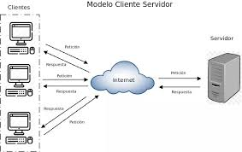


205.321.13.1

Slide 4




Servidor Web
Un servidor como tal no cumplirá las funciones de un servidor web; para ello se deben instalar SERVICIOS (Software Especial) que permita que ese servidor pueda actuar como tal
SERVICIO WEB
Permite el hospedaje y publicación de las paginas web
OTROS SERVICIOS: CORREO, BASE DE DATOS, ALMACEN

Slide 5
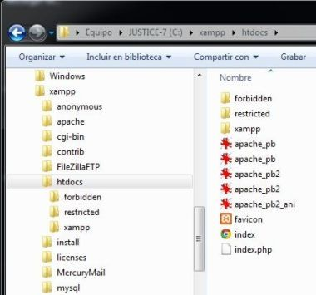
Estructura de Directorios
El administrador de Sistemas Adecuará la estructura de directorios, sin embargo dentro de ella encontraremos una carpeta especial (HTDOCS ) donde se crearan las subcarpetas de cada uno de los clientes que hospeden sus proyectos (Directorio de Trabajo)

Slide 6
El Directorio de Trabajo
El Directorio de Trabajo es un atributo de un proceso, no de una persona ni de un programa.
Si un proceso crea un proceso hijo, este hereda el directorio de trabajo de su padre. Pero si después el hijo cambia a un nuevo directorio de trabajo, el padre no es afectado (su directorio de trabajo permanece igual sin importa qué haga el hijo).
Notes:
Se puede decir que las variantes de Bell (1era a 6ta= era una versión comercial continuada por AT&T, y la versión de Berkley era una versión academica.
Linux toma partes de cada una de estas ramas.

Slide 7
Permisos
Existen 3 tipos de permisos para cada archivo:
  leer (Read) - Examinar el contenido del archivo
  escribir (Write) – Cambiar su contenido
  ejecutar (eXecute) – Ejecutarlo como un programa
Estos permisos se pueden aplicar en forma independiente a:
  El dueño del archivo (Owner)
  El grupo del dueño del archivo (Group)
  Los restantes usuarios (World or Others)
Ejemplos:
  -rw-rw-r— 1 root 5115 Aug 30 19:40 prueba.txt
  -rwxrwxr-x 1 root 6348 mar 29 1994 /bin/who
  drwxrwxr-x 3 carlos 80 Sep 27 06:11 .
Notes:
Se puede decir que las variantes de Bell (1era a 6ta= era una versión comercial continuada por AT&T, y la versión de Berkley era una versión academica.
Linux toma partes de cada una de estas ramas.

Slide 8
ADMINISTRADOR DEL SERVIDOR
Sera el único propietario de todos los directorios de trabajo y como tal será el único que tendrá todos los permisos (r,w,X)

Slide 9
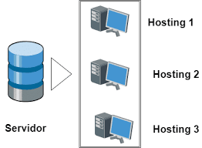
Sera el propietario UNICAMENTE de su directorio de trabajo y como tal será el único que tendrá todos los permisos (r,w,X) no podrá acceder a ningún otro directorio
ADMINISTRADOR DEL SITIO
WEB

Slide 10
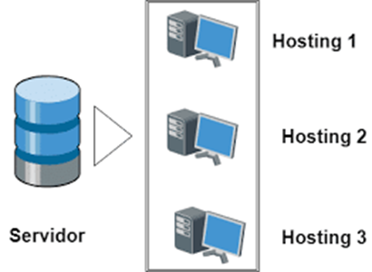
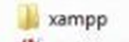
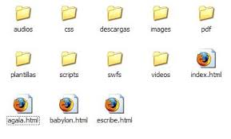
Accederán a esta carpeta todos los usuarios que visiten el sitio web y tendrán únicamente permiso de lectura (r) salvo en aquella carpeta donde se les permita almacenar archivos (fotos-texto..)
USUARIO DEL SITIO WEB

Slide 11



Contratar el espacio web
1º Selección del Servidor
El mundo esta lleno de servidores web, cada uno a la caza de clientes que esperan obtener un buen servicio
  PRECIO
  CANTIDAD ALMACENAMIENTO
  SERVICIOS ADICIONALES (CUENTA(s) de CORREO, BASE DE DATOS, LENGUAJES DE PROGRAMACION, FRAMEWORKS..)
  ANCHO DE BANDA (Velocidad de transferencia de datos)

Slide 12
Contratar el espacio Web
2º Tipo de Hospedaje
Al hecho de almacenar un proyecto web en un servidor se le denomina HOSTING
Los HOSTING pueden ser:
PRIVADOS: cuando se contrata todo un disco duro para nuestro espacio web
COMPARTIDOS: cuando se contrata una parte del disco duro (a modo de carpeta) son independientes una de otra pues cada carpeta contiene proyectos distintos
También encontraremos el HOUSING donde el usuario contrata los servicios de datos y conecta su ordenador para actuar de servidor

Slide 13
Contratar el espacio Web
3º Gratis o de Pago
Aunque parezca mentira muchos servidores dan la opcion de hospedar un proyecto web de forma gratuita, esto es porque aprovechan el excedente de la capacidad de almacenamiento y a través de dominios de segundo nivel nos dan esa oportunidad.
Desventajas:
Estamos expuestos a que un buen día decidan eliminar nuestra carpeta y quedarnos sin trabajo
Otro inconveniente es que en la mayoría de cuentas gratuitas tendremos que aceptar que inserten publicidad
SI SE TRATA DE UNA PEQUEÑA PAGINA PARA NUESTRO USO PERSONAL SIN GRAN REPERCUSION SERIA UNA OPCION VALIDA DE LO CONTRARIO EXISTEN MUCHOS SERVICIOS DE HOSTING CON PRESTACIONES ACEPTABLES Y A PRECIOS MUY RAZONABLES

Slide 14
Contratar el servicio de dominio
Recordemos el concepto de que todo ordenador conectado a una red se identifica por una IP
Entonces lógicamente pensaremos que las 500 empresas que han contratado sus espacios en dicho servidor responderán cuando el usuario se comunique con la IP del Servidor
Sin embargo no es así gracias al DNS (Domain name Server) este es un protocolo que permite asignar un nombre único a cada IP de la red y que permite además que el usuario recuerde mejor el nombre de un sitio web
A ese nombre se le llama dominio
www.MiPagina.com
(205.33.25.54)

Slide 15

Contratar el servicio de dominio (1º Nivel)
Define a la red global mundial de documentos de hipertexto que se encuentran enlazados entre sí
Nombre del Dominio
Tipo de Dominio (TLD) NIVEL SUPERIOR
Evoca por referencia el tipo de empresa que es dueña de esta pagina (.NET, .ORG, .ES..)
ventas@MiPagina.com

Slide 16
Contratar el servicio de dominio (2º Nivel)
Animales/

Slide 17
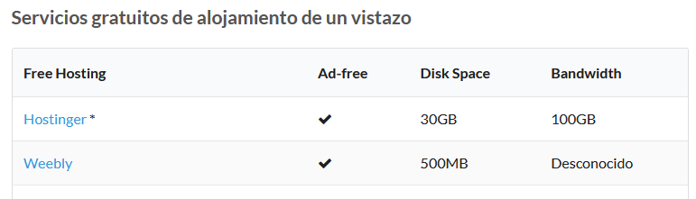
Ejercicio
Tabla Comparativa
Realiza una búsqueda en Internet de 10 servidores web disponibles y crea una tabla comparativa con los parámetros que hemos visto en función de la información facilitada por la administración del server
Decide cual servidor vas a utilizar razonando tu respuesta y abre tu hosting gratuito y define tu dominio preferido
Realiza un informe con cada uno de los pasos que vayas haciendo agregando imágenes y comentado el paso.

